Slide 1
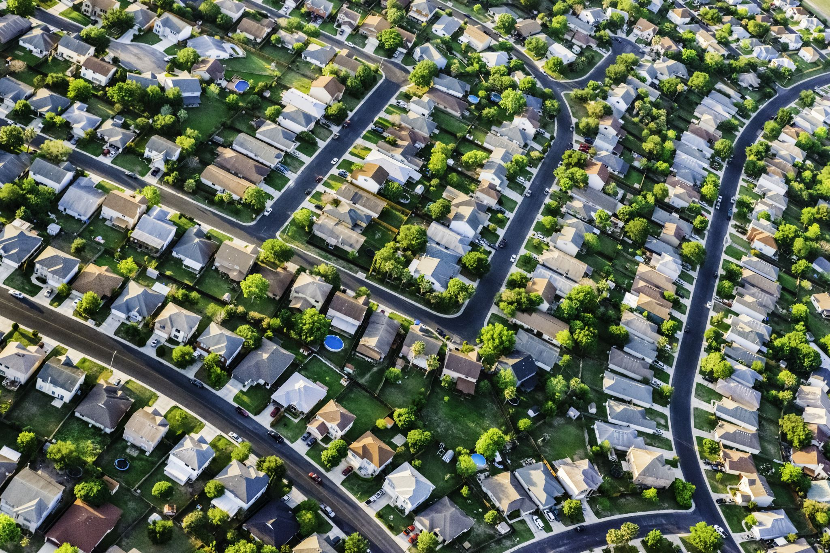
Análisis de Factibilidad de Implementación de algoritmo FDBP en QC
Ing. Martin Paura Bersan

Slide 2
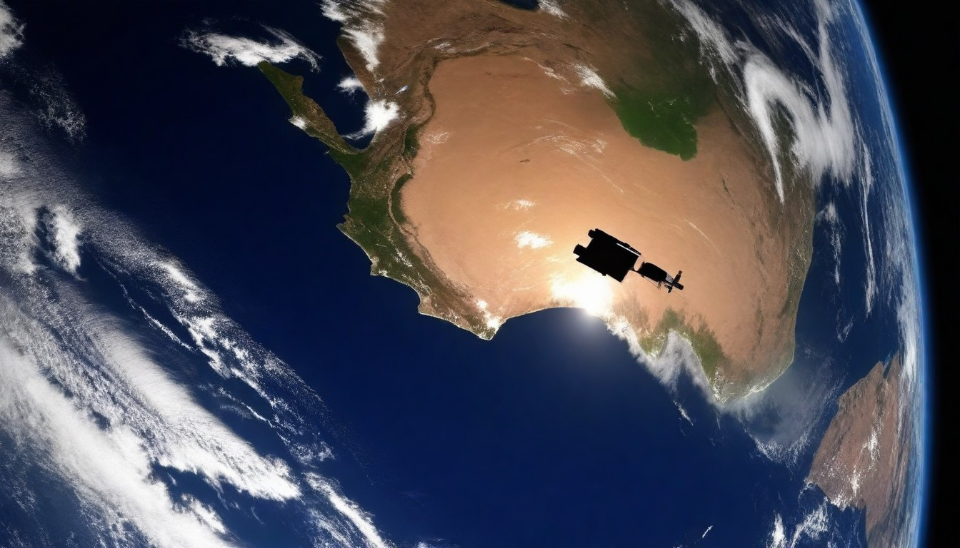
Ing. Esp. Martin Paura Bersan
Ingeniero Electrónico/Sistemas Embebidos-Procesamiento de Señales
Director Adjunto del Departamento de Sistemas Digitales y Datos - ITBA
Líder de Proyectos de IyD en Eletropatagónia S.A.
Docente del Instituto Tecnológico de Buenos Aires – Área Procesamiento de Señales
Ing. Especialista implementación sobre FPGA del Proyecto FOCUS

Slide 3
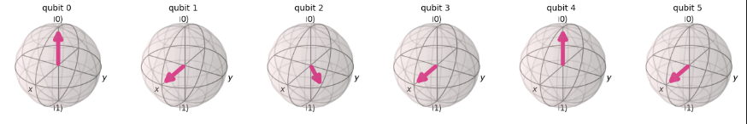

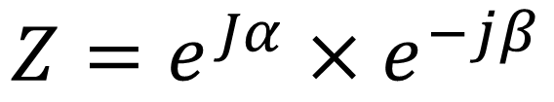
Breve introducción de Principio Aplicado (Producto de números complejos)
Señal de Recepción Coincide con Tiempo de Propagación
$$Z=e^{Jα}×e^{−jβ}$$
Notes:
En un Sistema de radar de apertura sintética el equipo va emitiendo pulsos y captando la reflexion a medida que se desplaza en su trayectoria sobre la superficie a relevar. Evitando tener antenas de gran longitud.

Slide 4
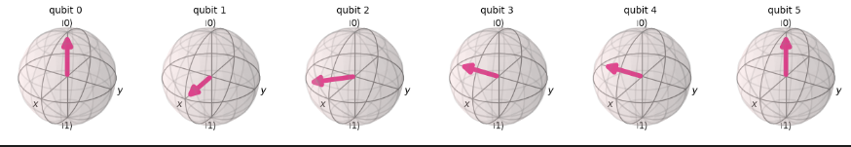
Breve introducción de Principio Aplicado (Producto de números complejos)
Señal de Recepción Contrafase con Tiempo de Propagación
$$Z=e^{Jα}×e^{−jβ}$$
Notes:
En un Sistema de radar de apertura sintética el equipo va emitiendo pulsos y captando la reflexion a medida que se desplaza en su trayectoria sobre la superficie a relevar. Evitando tener antenas de gran longitud.

Slide 5
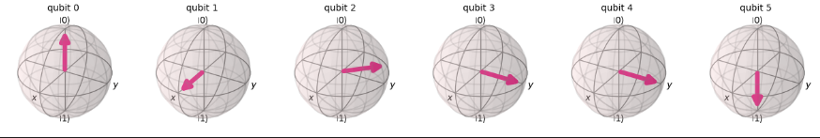
Breve introducción de Principio Aplicado (Producto de números complejos)
Señal de Recepción Contrafase con Tiempo de Propagación
$$Z=e^{Jα}×e^{−jβ}$$
Notes:
En un Sistema de radar de apertura sintética el equipo va emitiendo pulsos y captando la reflexion a medida que se desplaza en su trayectoria sobre la superficie a relevar. Evitando tener antenas de gran longitud.

Slide 6
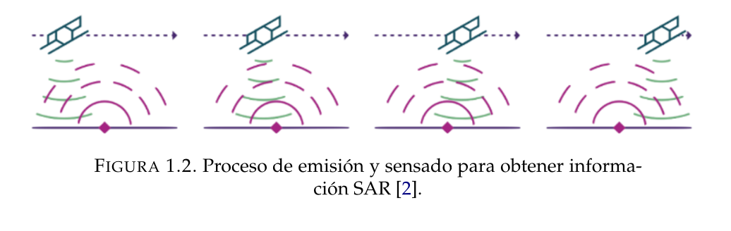
Descripción técnica - conceptual
Implementación de sistema de radar de apertura sintética.
ICEYE. Product documentation.
https://sar.iceye.com/5.0/OverviewOfSAR/remarkableStory
Dic. de 2022.
Notes:
En un Sistema de radar de apertura sintética el equipo va emitiendo pulsos y captando la reflexion a medida que se desplaza en su trayectoria sobre la superficie a relevar. Evitando tener antenas de gran longitud.

Slide 7
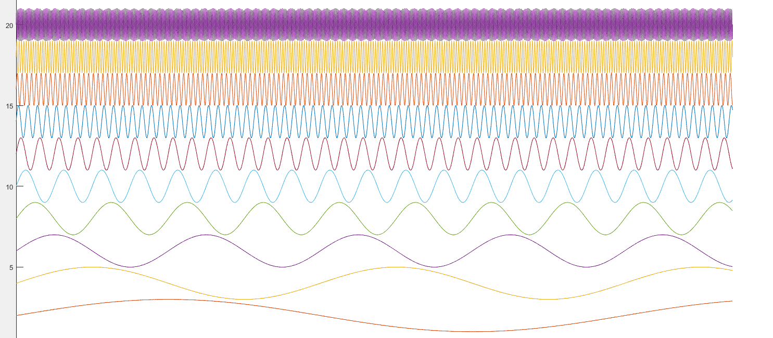
Descripción técnica - conceptual
Notes:
En un Sistema de radar de apertura sintética el equipo va emitiendo pulsos y captando la reflexion a medida que se desplaza en su trayectoria sobre la superficie a relevar. Evitando tener antenas de gran longitud.

Slide 8
Descripción técnica - conceptual
0
1
2
3
Notes:
En un Sistema de radar de apertura sintética el equipo va emitiendo pulsos y captando la reflexion a medida que se desplaza en su trayectoria sobre la superficie a relevar. Evitando tener antenas de gran longitud.

Slide 9
Descripción técnica - conceptual
0
1
2
3
Notes:
En un Sistema de radar de apertura sintética el equipo va emitiendo pulsos y captando la reflexion a medida que se desplaza en su trayectoria sobre la superficie a relevar. Evitando tener antenas de gran longitud.

Slide 10
Descripción técnica - conceptual
“K” Posiciones de emisiones de Pulsos
“F” Frecuencias Distintas de Emisión
0
1
2
3
“N” Puntos en la Grilla
Notes:
En un Sistema de radar de apertura sintética el equipo va emitiendo pulsos y captando la reflexion a medida que se desplaza en su trayectoria sobre la superficie a relevar. Evitando tener antenas de gran longitud.

Slide 11
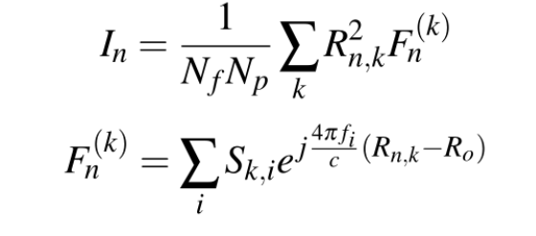
Ecuaciones Principales FDBP
Notes:
En un Sistema de radar de apertura sintética el equipo va emitiendo pulsos y captando la reflexion a medida que se desplaza en su trayectoria sobre la superficie a relevar. Evitando tener antenas de gran longitud.

Slide 12
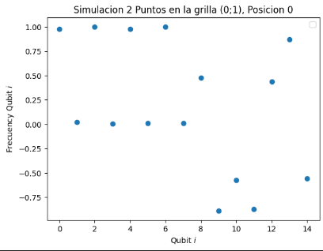
Ejemplo 1
0
1
Notes:
En un Sistema de radar de apertura sintética el equipo va emitiendo pulsos y captando la reflexion a medida que se desplaza en su trayectoria sobre la superficie a relevar. Evitando tener antenas de gran longitud.

Slide 13
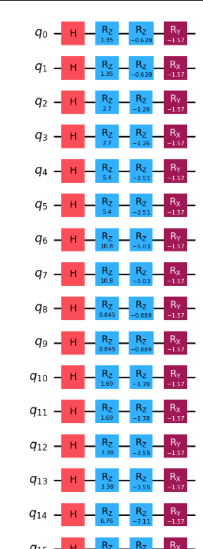
Ejemplo 2 (96 qubits)
K = 3
N = 4
F = 4
D = 1
Delta=1
0
1
2
3
Notes:
En un Sistema de radar de apertura sintética el equipo va emitiendo pulsos y captando la reflexion a medida que se desplaza en su trayectoria sobre la superficie a relevar. Evitando tener antenas de gran longitud.

Slide 14
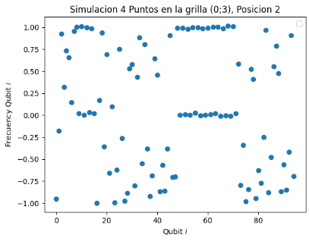
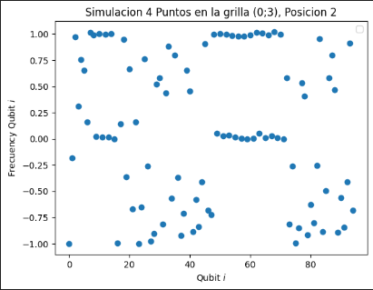
Ejemplo 2 (96 qubits)
Pos 0
Pos 1
Pos 2
Pos 3
*(n-1-i)
Notes:
En un Sistema de radar de apertura sintética el equipo va emitiendo pulsos y captando la reflexion a medida que se desplaza en su trayectoria sobre la superficie a relevar. Evitando tener antenas de gran longitud.

Slide 15
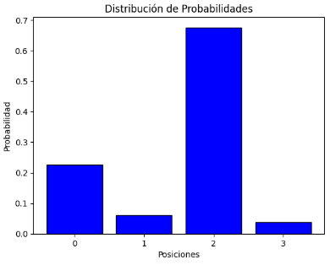
Ejemplo 2 (96 qubits)-Continuación
*(n-1-i)
Notes:
En un Sistema de radar de apertura sintética el equipo va emitiendo pulsos y captando la reflexion a medida que se desplaza en su trayectoria sobre la superficie a relevar. Evitando tener antenas de gran longitud.

Slide 16
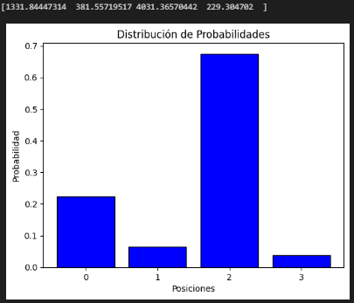
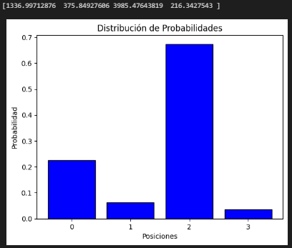
Ejemplo 2 (Otras Corridas)
*(n-1-i)
Notes:
En un Sistema de radar de apertura sintética el equipo va emitiendo pulsos y captando la reflexion a medida que se desplaza en su trayectoria sobre la superficie a relevar. Evitando tener antenas de gran longitud.

Slide 17
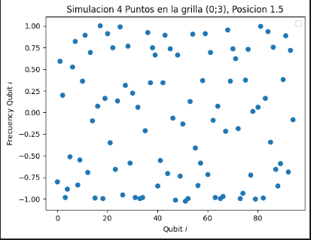
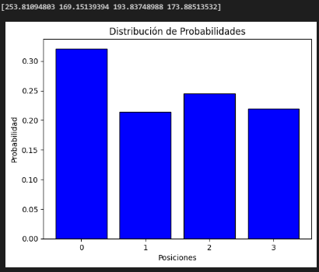
Ejemplo 2 otra posición con bajo BW
*(n-1-i)
Notes:
En un Sistema de radar de apertura sintética el equipo va emitiendo pulsos y captando la reflexion a medida que se desplaza en su trayectoria sobre la superficie a relevar. Evitando tener antenas de gran longitud.

Slide 18
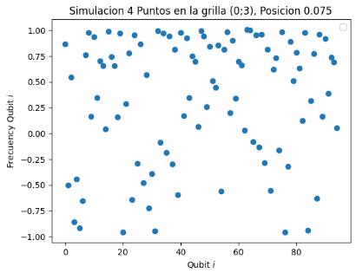
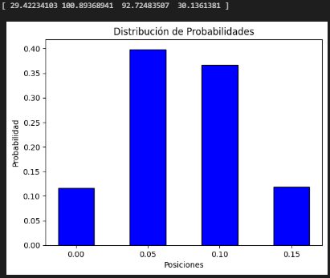
Ejemplo 3 Menor distancia (Mejora BW)
*(n-1-i)
Corrida 3.95 complejo
Notes:
En un Sistema de radar de apertura sintética el equipo va emitiendo pulsos y captando la reflexion a medida que se desplaza en su trayectoria sobre la superficie a relevar. Evitando tener antenas de gran longitud.

Slide 19
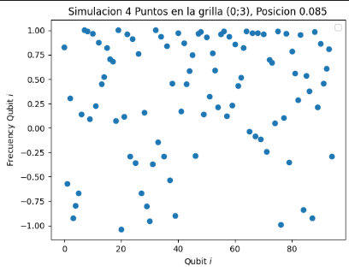
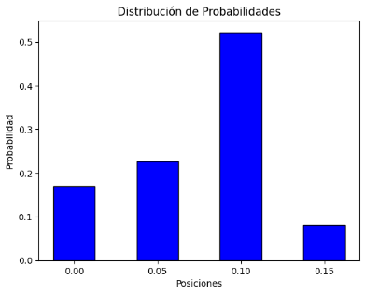
Acercando a la posición X=0.10
*(n-1-i)
Notes:
En un Sistema de radar de apertura sintética el equipo va emitiendo pulsos y captando la reflexion a medida que se desplaza en su trayectoria sobre la superficie a relevar. Evitando tener antenas de gran longitud.

Slide 20
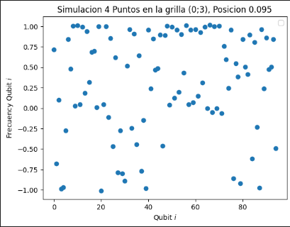
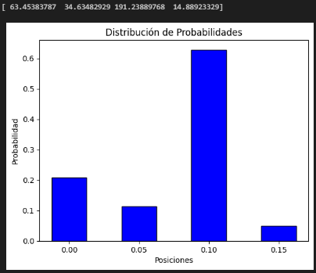
Mas Cerca…
*(n-1-i)
Notes:
En un Sistema de radar de apertura sintética el equipo va emitiendo pulsos y captando la reflexion a medida que se desplaza en su trayectoria sobre la superficie a relevar. Evitando tener antenas de gran longitud.

Slide 21
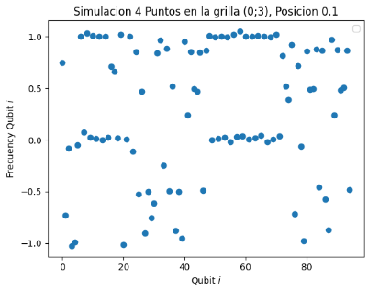
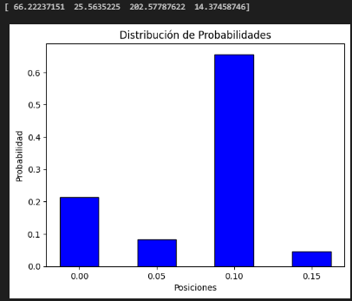
Llegamos
*(n-1-i)
Notes:
En un Sistema de radar de apertura sintética el equipo va emitiendo pulsos y captando la reflexion a medida que se desplaza en su trayectoria sobre la superficie a relevar. Evitando tener antenas de gran longitud.

Slide 22
Comparación
*(n-1-i)
Notes:
En un Sistema de radar de apertura sintética el equipo va emitiendo pulsos y captando la reflexion a medida que se desplaza en su trayectoria sobre la superficie a relevar. Evitando tener antenas de gran longitud.

Slide 23
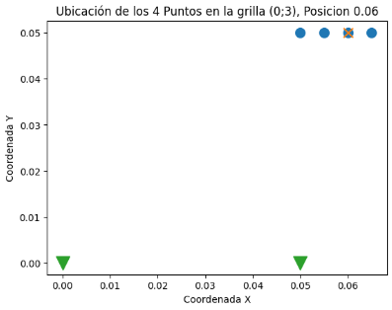
Ejemplo 4
*(n-1-i)
Notes:
En un Sistema de radar de apertura sintética el equipo va emitiendo pulsos y captando la reflexion a medida que se desplaza en su trayectoria sobre la superficie a relevar. Evitando tener antenas de gran longitud.

Slide 24
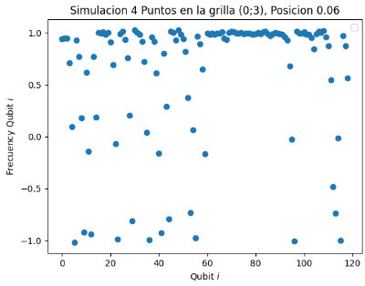
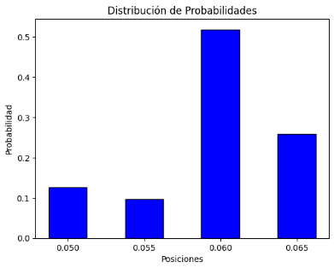
Ejemplo 4
*(n-1-i)
Notes:
En un Sistema de radar de apertura sintética el equipo va emitiendo pulsos y captando la reflexion a medida que se desplaza en su trayectoria sobre la superficie a relevar. Evitando tener antenas de gran longitud.

Slide 25
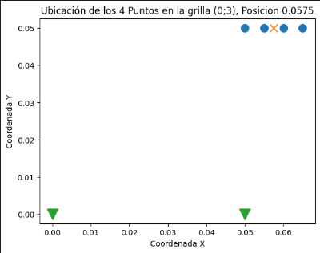
Ejemplo 5
*(n-1-i)
Notes:
En un Sistema de radar de apertura sintética el equipo va emitiendo pulsos y captando la reflexion a medida que se desplaza en su trayectoria sobre la superficie a relevar. Evitando tener antenas de gran longitud.

Slide 26
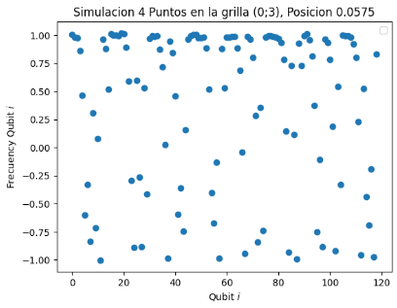
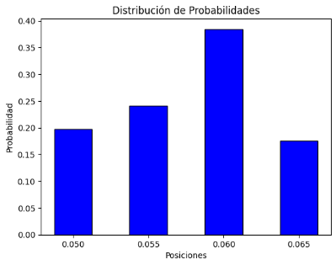
Ejemplo 5
*(n-1-i)
Notes:
En un Sistema de radar de apertura sintética el equipo va emitiendo pulsos y captando la reflexion a medida que se desplaza en su trayectoria sobre la superficie a relevar. Evitando tener antenas de gran longitud.

Slide 27
Como sigue…
Verificar ecuaciones para Implementación en el formato propuesto.
Realizar análisis de precisión y errores de propagación.
Analizar la factibilidad de desarrollo por etapas para incrementar la cantidad de Qbits (muestras).
Ensayos para confirmar tiempos de ejecución y realizar análisis comparativo con sistemas clásicos.

Slide 28
Las preguntas… En el workshop. https://github.com/martinpaurabe/PracticaQC.git

Slide 29
MUCHAS GRACIAS

